Slide 1
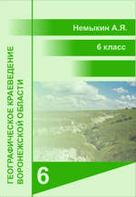
Геральдика
Урок 5.
www.край36.рф

Slide 2
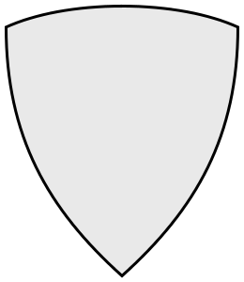
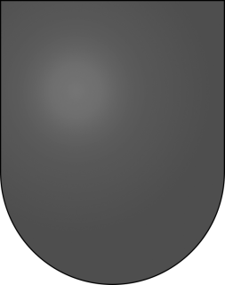
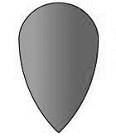
Геральдика
Вспомните
Что такое герб?
Какие гербы вам известны?
Где вам приходилось их видеть?
Геральдические щиты – французский, варяжский (нормандский, старофранцузский), испанский, польский (барочный), немецкий (германский, «тарч»), русский (варяжский, древнерусский), византийский

Slide 3
Геральдика
Зачем нужен герб
Герáльдика – это наука, изучающая гербы государств, городов, отдельных семей.
Герб человека – это его своеобразная визитная карточка.
Основа герба – это различные по форме щиты (французские, варяжские, испанские, итальянские, германские, русские).
Щит может дополняться шлемом или короной, девизом, мантией, фигурами по бокам и другими элементами.
Герб Воронежской области

Slide 4
Геральдика
Герб с элементами (по материалам Википедии)

Slide 5
Геральдика
Герб России
Что означают разные части герба России?

Slide 6
Геральдика
Герб Воронежской области
Что означают разные элементы герба Воронежской области?

Slide 7
Геральдика
Гербы городов и районов Воронежской области
1 строка: г. Павловск, Каширский район, г. Бобров; р.п. Панино, г. Калач, г. Острогожск;
2 строка: г. Семилуки г. Лиски, г. Россошь, Бобровский район, Таловский район, Каменский район

Slide 8
Геральдика
Гербы городов Воронежской области.
На гербах обычно изображают
Историю заселения и освоения.
Природные особенности.
Особенности хозяйственной деятельности.
Происхождение названия поселения.
Главные достопримечательности.
Герб г. Павловск

Slide 9
Геральдика
Флаги
Сходные с гербами функции несут флаги.
Как и гербы, они стали непременным атрибутом государств, областей, районов.
Флаг Воронежской области создан на основе её герба.
Что на нём изображено?
Что обозначают изображённые элементы?
Флаг Воронежской области

Slide 10
Геральдика
Вопросы
Что изучает геральдика? Для чего нужны гербы?
Что общего у гербов разного типа? Когда они появились?
Что изображено на гербе России?
Из каких элементов состоит герб Воронежской области?
О чём рассказывают гербы районов нашей области? А как можно расшифровать изображения на гербе и флаге вашего населённого пункта, района?
Как выглядят флаги России и Воронежской области? Что символизируют их элементы?
Творческое задание
Попробуйте придумать герб для своего населённого пункта или предложить свой вариант, если он уже существует. Что вы поместили бы на нём? А что можно изобразить на гербе вашей семьи?
©www.край36.рф

